Slide 1
Project rQSCD – Dienst voor Gekwalificeerde Elektronische Handtekeningen op Afstand
Opzet van een federale dienst voor gekwalificeerde elektronische handtekeningen op afstand

Slide 2


Doelstellingen
Het globale kader van het rQSCD-project presenteren
Het Europese regelgevingskader van eIDAS 2.0 toelichten, dat een evolutie van de middelen voor gekwalificeerde handtekeningen verplicht stelt
De concrete impact voor de burgers verduidelijken, in het bijzonder het geleidelijke verlies van geldigheid van handtekeningcertificaten op de eID vanaf 2026
Benadrukken dat eIDAS 2.0 de verplichting invoert om alle burgers gratis een oplossing voor de gekwalificeerde elektronische handtekening aan te bieden

Slide 3

eIDAS 2.0 Verordening
eIDAS 2.0 - Verordening
Nieuwe Europese regelgeving betreffende digitale identificatie en en vertrouwensdiensten
→Zij wijzigt en vult de eerste eIDAS-verordening (2014) aan
Doelstelling→ alle burgers en ondernemingen in Europa de mogelijkheid bieden zich online te identificeren en elektronische documenten op een veilige en overal in Europa erkende manier te ondertekenen

Slide 4
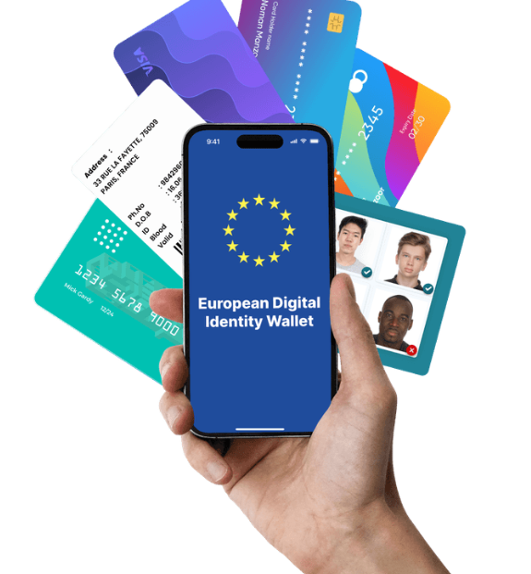
eIDAS 2.0 verordening
Wat verandert er met de eIDAS 2.0-verordening
Een digitale identiteitsportefeuille (Digital Identity Wallet)
  Voor online authenticatie, het bewaren/delen van attesten en het elektronisch ondertekenen met een gratis gekwalificeerde handtekening.
Nieuwe regels voor handtekeningmiddelen
  De certificeringsnormen evolueren: QSCD-certificering (Qualified Signature Creation Device) wordt beperkt tot 5 jaar → de chips van de huidige eID-kaarten zullen niet langer aan de nieuwe vereisten voldoen.
    De onder de vorige richtlijn erkende SSCD’s zullen vanaf 21/5/26 niet langer onder eIDAS worden erkend
    De certificering van de bestaande chips zal worden beperkt tot 5 jaar

Slide 5
Waarom nu handelen?
Impact voor de burgers
  Vanaf mei 2026 → 1,2 miljoen burgers zullen niet langer gekwalificeerd kunnen ondertekenen (pre-eIDAS-certificaten)
  Vanaf mei 2027 → ongeveer 5 miljoen extra kaarten kunnen geen geldige gekwalificeerde handtekening meer plaatsen → einde van de certificaten gekoppeld aan de kaarten met de oude chip (SSCD v1.7)
  OPLOSSING : handtekeningcertificaten op afstand
    Mogelijkheid om kwalificatiecertificaten op aanvraag te genereren, zonder afhankelijk te zijn van de eID chip
    Eenvoudiger aan te passen aan toekomstige Europese vereisten (sneller, flexibeler en veiliger aanpasbaar)

Slide 6
Oplossing : de rQSCD-dienst
Federale dienst die toelaat te ondertekenen met een gekwalificeerd certificaat dat op afstand wordt uitgegeven
Conform eIDAS 2.0
Gratis voor de burgers
Toegankelijk via :
  Smartphone (MyGov.be) → vanaf de tweede helft van 2026
  Webbrowser (webapp ontwikkeld door BOSA)
  Rechtstreekse integratie met BOSA FTS (zoals met FAS) en SharePoint
  PC (nieuwe eID software)

Slide 7
Hoe werkt de gekwalificeerde handtekening op afstand?
Aanmaak van een handtekeningaccount
Sterke authenticatie (eID, MyGov.be vanaf midden 2026)
Generatie van een gekwalificeerd certificaat met beperkte geldigheidsduur (24u) — de handtekening blijft uiteraard blijvend geldig
Onmiddellijke verificatie bij het Rijksregister tijdens de generatie om de juridische ondertekeningsbekwaamheid van de persoon te bepalen (ontvoogde minderjarige, persoon onder gerechtelijke bescherming, niet-geschrapt uit de registers, enz.)
Ondertekening in een sterk beveiligde, eIDAS-geauditeerde omgeving
Transparant voor de eindgebruiker

Slide 8
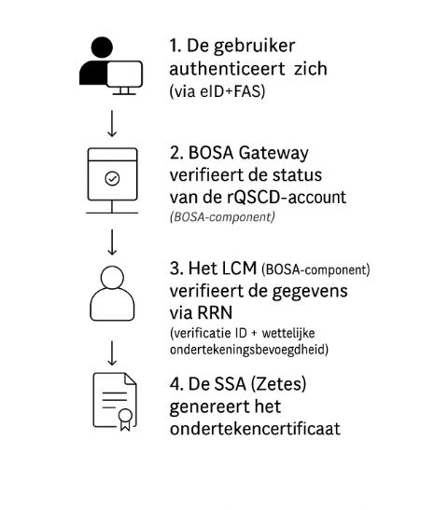
Architectuur

Slide 9
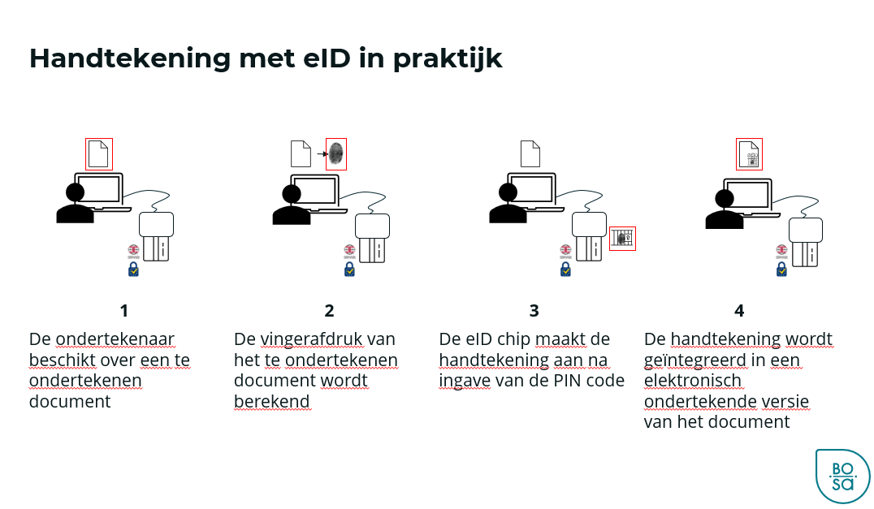

Slide 10
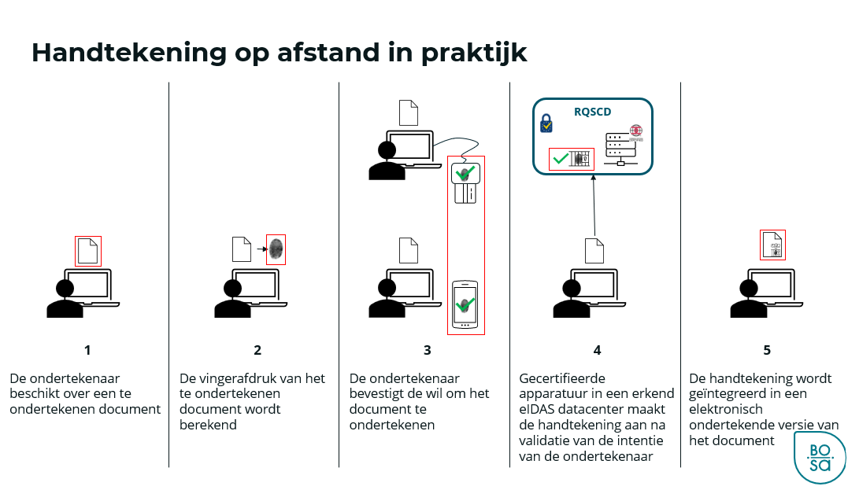

Slide 11
Impact voor de burgers
Continuïteit van de toegang tot een gekwalificeerde elektronische handtekening, ook voor burgers met een oudere eID (de authenticatiecertificaten blijven geldig)
Vanaf 2026 ook mogelijk om zonder kaartlezer te authentiseren en ondertekenen, via MyGov.be
Eenvoudige, moderne en mobiele federale dienst
Europese conformiteit, erkenning in de hele EU
Gratis, in overeenstemming met de eIDAS 2.0-verordening

Slide 12
Wettelijk kader: ontwerp van wet rQSCD
De wet heeft tot doel:
De dienst voor gekwalificeerde handtekeningen op afstand op te richten
De verwerkingsverantwoordelijken en de categorieën van persoonsgegevens te bepalen die in het kader van de rQSCD-oplossing mogen worden verwerkt
Het gebruik van het rijksregisternummer toe te staan om de identificatie van de ondertekenaar te waarborgen
De conformiteit met eIDAS en de AVG te garanderen

Slide 13
Risico’s als de wet niet tijdig wordt aangenomen
Onderbreking van de dienstverlening voor een groot aantal burgers
Risico op niet-naleving van de Europese verordening (als de oude certificaten niet tijdig worden ingetrokken)
Aanzienlijke toestroom van burgers die een voortijdige vervanging van hun eID vragen, omdat zij geen alternatief hebben om te ondertekenen

Slide 14
Conclusie
De rQSCD-oplossing is noodzakelijk om burgers een continue toegang te garanderen tot de gekwalificeerde handtekening, omwille van de nieuwe Europese vereisten.
eIDAS 2.0 verplicht elke lidstaat om gratis een oplossing voor de gekwalificeerde handtekening aan te bieden
De Europese deadlines (2026–2027) creëren een zeer krap tijdskader en een reëel risico op onderbreking van de dienstverlening als er geen alternatief tijdig beschikbaar is

Slide 15
Next steps du projet
Implementatie van een oplossing voor gekwalificeerde elektronische zegels (QSeal)
  Voor organisaties, voorgesteld en beheerd door de FOD BOSA.
  De oplossing wordt op 8/12 geaudit
Ontwikkeling van een oplossing voor professionele identiteit voor personeel van de overheidsdiensten
Vastgestelde behoefte: personeel in de publieke sector (politie, administraties, magistraten, enz.) de mogelijkheid bieden om met een professionele identiteit te ondertekenen, om zo onnodige blootstelling van hun private identiteit in gevoelige functies te vermijden..

Slide 16




